Slide 1
Новые детские книги и другие книжные новости апрель 2023

Slide 2
Публикации, обзоры, интервью
Новости детской литературы

Slide 3
21 апреля в Российском фонде культуры состоялась торжественная церемония награждения победителей VIII Международного конкурса имени Сергея Михалкова за лучшее художественное произведение для подростков
Третьей премии, диплома и медали удостоен Виктор Лановенко (Севастополь) за повесть «Злая девчонка». Победитель получил сертификат на призовую сумму 500 тысяч рублей.
Второй премии, диплома и медали удостоена Алиса Коротовских (Екатеринбург) за повесть «Сочинение без шаблона». Ей достался сертификат на 800 тысяч рублей.
Первой премии, диплома и медали удостоена Маргарита Мамич (Москва) за повесть «Рельсы под водой». Сумма денежного вознаграждения — один миллион рублей.
Произведения победителей и лауреатов конкурса будут опубликованы издательством «Детская литература».

Slide 4
Министерство культуры Российской Федерации и Министерство цифрового развития, связи и массовых коммуникаций Российской Федерации учредили Национальную премию в области детской и подростковой литературы https://detlitpremia.ru/
Премия включает в себя семь номинаций:
«Лучшее прозаическое произведение для детей» – 1,5 млн руб.;
«Лучшее прозаическое произведение для подростков» – 1,5 млн руб.;
«Лучшее поэтическое произведение для детей» – 1,5 млн руб.;
«Лучшее поэтическое произведение для подростков» – 1,5 млн руб.;
«Лучшая иллюстрированная книга для детей и подростков» (для художников-иллюстраторов) – 1,5 млн руб.;
«Лучший издательский проект для детей и подростков» (для издательств) – 1,5 млн руб.;
«За вклад в развитие детской литературы» – 2 млн руб.

Slide 5
Международная независимая литературная премия «Глаголица» для юных писателей https://www.glagolitsa-rt.ru/
Международная независимая литературная премия «Глаголица» объявила о старте приема конкурсных работ. К участию приглашаются ребята в возрасте от 10 до 17 лет включительно, пишущие прозу и поэзию на русском и татарском языках, а также эссе, сценарии, комиксы, пьесы, фанфики и пр. Можно попробовать себя также в номинации «Художественные переводы с английского языка на русский язык». Подробнее о конкурсе и условиях участия можно узнать на официальном сайте премии в разделе «Положение».
Подать заявку на участие можно до 11 сентября.
Финалисты получат бесплатные путевки на литературную смену в Казань с мастер-классами от членов жюри, творческими встречами с известными писателями и культурной программой. В этом году литературная смена пройдет в Центре дополнительного образования пoлилингвальной школы «Адымнар» с 16 по 21 ноября.

Slide 6
Литературный конкурс «Доживём до понедельника»: рассказы об учителях
Портал ГодЛитературы.РФ (спецпроект «Российской газеты») совместно с Ассоциацией союзов писателей и издателей России (АСПИР), при поддержке «Первой Образцовой типографии» и издательств «Омега-Л», Metamorphoses и «Искусство-XXI век» предлагают читателям вспомнить своих Учителей. Тех, кто по должности или призванию сопровождает нас по жизни.
Участникам нашего конкурса нужно просто прислать свои сочинения (они же рассказы) о самом главном — об Уроках вашей жизни. Об Учителях. Рассказы (не в стихах, а в прозе) должны быть — не меньше чем на 5 и не больше чем на 15 тысяч знаков.
Тексты следует отправлять в виде файла в формате .doc или .docx по адресу konkurs@godliteratury.ru , в теме письма следует указать «На конкурс “Доживём до понедельника”», а в теле письма — ФИО, возраст, город проживания, свои контактные данные. Текст может быть подписан псевдонимом, — мы обязуемся не обнародовать публично ваше реальное имя без вашего согласия.
https://vsekonkursy.ru/literaturnyj-konkurs-dozhivem-do-ponedelnika.html

Slide 7
Методическое руководство по работе с «тихими книгами» и книжками-картинками
Квашнина Е.С. Краткий курс о детской книге, или Зачем нам книга с дыркой. – Москва : Библиомир, 2022. – 208 с.
Содержание:
Что толку в книжке, если в ней одни картинки?! Е.С. Романичева
Вместо предисловия
ЧАСТЬ 1. Без слов не значит без смысла. Молчаливые книги для «чтения» и осмысления
Молчаливые книги преодолевают границы
Коллекция молчаливых книг о. Лампедуза
Книги и авторы, получившие награды Калдекотта
Молчаливые книги современных российских авторов
ЧАСТЬ 2. Книжки-картинки для подростков
ЧАСТЬ 3. Селфи с книгой с дыркой: книжная вырубка вдохновляет на творчество
Как использовать необычную форму книги на занятии?
Кто там? Книги с клапанами интригуют и помогают понять
Часть 4. Авторская книга как артефакт
Подводя итоги
Моя молчаливая коллекция (аннотированный список книг)
https://www.labirint.ru/books/940652/

Slide 8
Рекомендательно-библиографический список литературы подготовил экспертный совет по детской литературе при Секции детских библиотек РБА https://rgdb.ru/professionalam/14920-rekomendatelno-bibliograficheskij-spisok-literatury-podgotovil-ekspertnyj-sovet-po-detskoj-literature-pri-sektsii-detskikh-bibliotek-rba
Экспертный совет по детской литературе при Секции детских библиотек РБА подготовил первый в 2023 году рекомендательно-библиографический список литературы. В этот список вошли произведения художественной и познавательной литературы, изданные в конце 2022 г. и I квартале 2023 г.

Slide 9
Примеры книг из списка РБА
https://www.labirint.ru/books/877951/
https://www.labirint.ru/books/936563/
https://knigogid.ru/books/2090046-supersily-po-nasledstvu-moi-sovetskie-dedushki
https://www.litres.ru/book/svetlana-lavrova/sem-dney-do-sakury-69138151/chitat-onlayn/

Slide 10
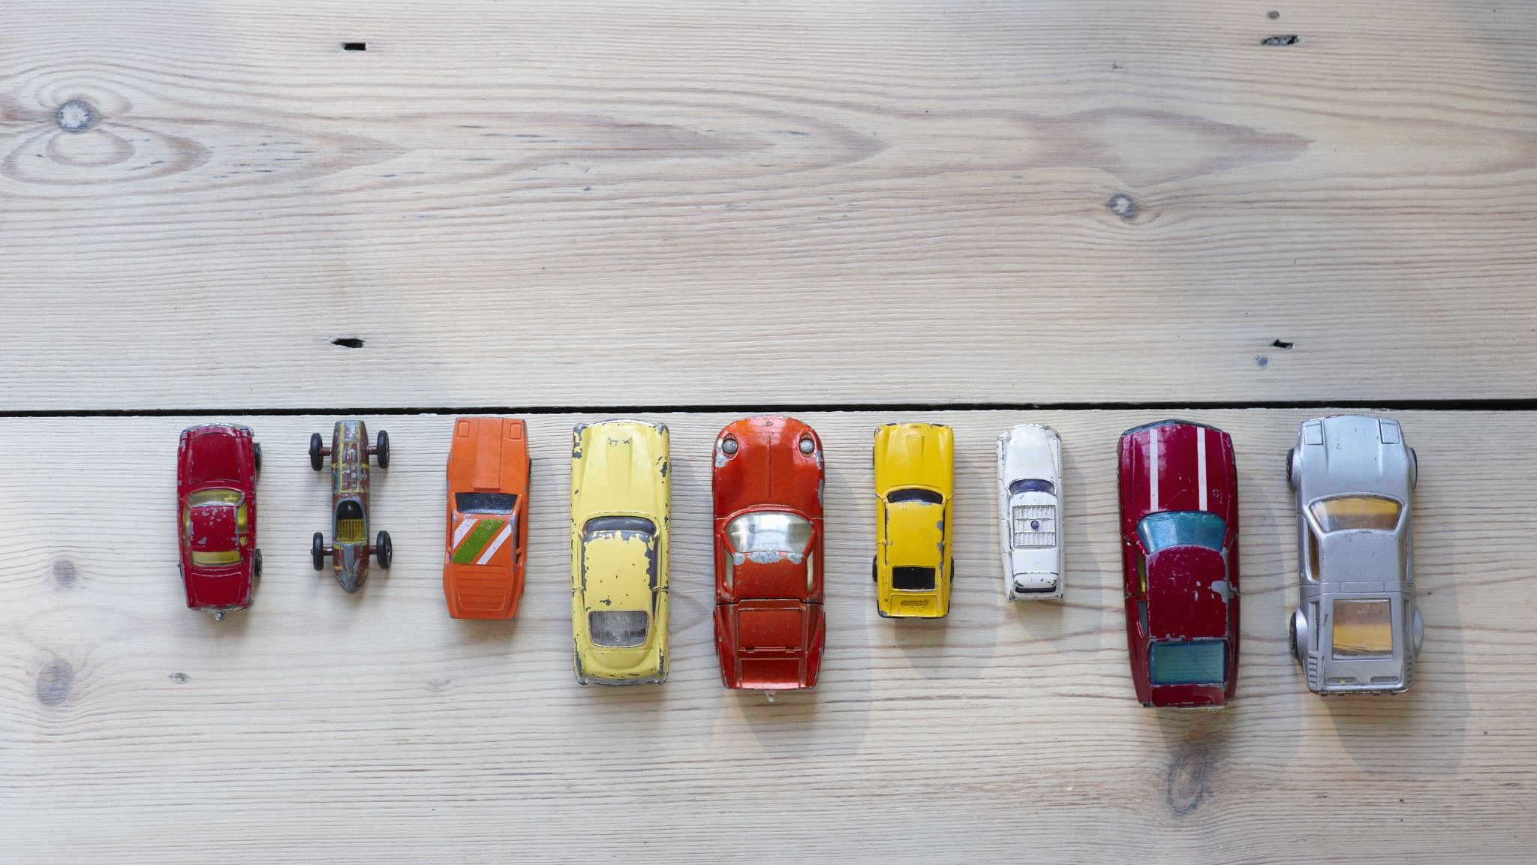
Статья о чтении подростков: Ирина Лукьянова. Когда же этот Д’Артаньян уже въедет в Париж: что читают наши дети? https://www.miloserdie.ru/article/kogda-zhe-etot-dartanyan-uzhe-vedet-v-parizh-chto-chitayut-nashi-deti/
Тем, кто работает с детской литературой, часто задают вопрос: «Что читают современные дети»? Я всегда отвечаю на него вопросом: «А что читают современные люди»? «Ну… разное…» – типичный ответ. Так и с детьми: дети – это прежде всего люди. Разные, с разным житейским и читательским опытом. И запросы у них разные, и вкусы.
И это второй ответ на вопрос: сейчас дети куда более разные, чем в нашем детстве. У них появилось гораздо больше возможностей, чем у нас (путешествовать, искать друзей по всему миру, находить любую интересующую информацию в несколько кликов мышки). У них больше игр, больше книг, фильмов, чем у их родителей, которые были ограничены в своем выборе несколькими каналами телевизора и фондом районной библиотеки.

Slide 11
Ульяна Волохова. 20 фактов о "Маленьком принце" https://www.kommersant.ru/doc/5902769
«Маленький принц» — самая часто переводимая книга в мире после Библии. Повесть переведена на 535 языков и диалектов, в том числе на искусственные языки, как эсперанто и клингонский, и вымершие, как древнегреческий, древнеегипетский и латынь. А общее количество проданных экземпляров «Маленького принца» на всех носителях — более 200 млн.

Slide 12
Государственная публичная историческая библиотека России оцифровала 145 редких изданий и опубликовала коллекцию «Русская футуристическая книга». В открытом доступе появились произведения Давида Бурлюка, Велимира Хлебникова, Алексея Крученых, Владимира Маяковского, Наталии Гончаровой и других представителей течения. http://elib.shpl.ru/ru/indexes/values/10040

Slide 13
Курс «История русской поэзии» проекта «ПОЛКА» https://polka.academy/materials/923

Slide 14
Нон-фикшн
Нехудожественная литература

Slide 15
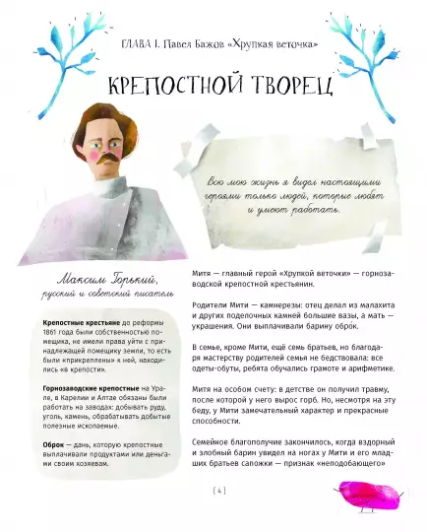
Татьяна Попова. День в руках литературных героев (Абраказябра, 2023).
Можно ли освоить азы экономики не по учебникам, а по художественной литературе? Запросто! Герои известных произведений тоже продают или покупают, преумножают или растрачивают своё состояние, занимаются успешным бизнесом или живут в нищете, не используя возможности, которые дарит им жизнь.
Из книги вы узнаете, с какими трудностями столкнулись Чичиков, Дубровский, Раневская и другие литературные персонажи, и попробуете помочь героям выгодно и успешно разрешить их экономические проблемы. Не волнуйтесь, у вас получится - подсказки будут! Кстати, экономические истории персонажей - не плод вымысла писателей, а вполне реальные ситуации, которые могут произойти в жизни каждого из нас.
https://www.labirint.ru/books/912176/

Slide 16
Юлия Яковлева. Азбука балета (Новое литературное обозрение, 2023).
Эта книжка написана для детей, но ее могут читать и взрослые: все равно ведь в балете, как правило, не разбираются ни те ни другие. И оттого думают, что балет это очень скучно, трудно, непонятно и про лебедей. А балет на самом деле — ужасно занятная штука. По крайней мере, автор — Юлия Яковлева — пишет о балете уже лет десять и ни разу не раскаялась. В этой книге она рассказывает о том, как трудная, а местами даже и противная профессия умудряется выглядеть со стороны такой легкой и волшебной. В книге читатели найдут исторические сведения, театральные анекдоты, легенды и апокрифы.
https://www.labirint.ru/books/942609/

Slide 17
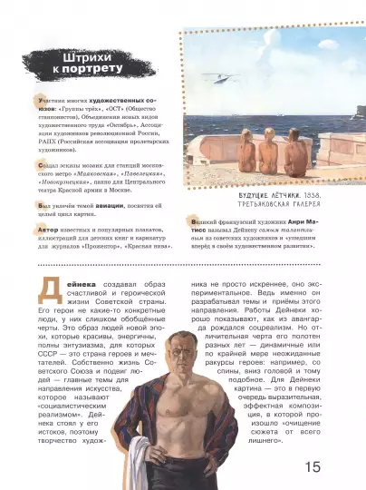
Оксана Василиади. Азбука русских художников (Детская литература, 2023). https://www.labirint.ru/books/942006/

Slide 18
Евгения Гюнтер. Усадьбы Подмосковья (Пешком в историю, 2023). https://www.labirint.ru/books/938454/

Slide 19
Деревья, листья, цветы и семена (Аванта, 2023).
Эта увлекательная детская энциклопедия в картинках откроет для вас удивительный мир растений. В книге подробно описано, как они растут и развиваются, питаются и размножаются, как устроены их стебли и корни, листья и цветки, плоды и семена. В издании, помимо коротких, но информативных статей, содержится множество важных, интересных и порой неожиданных фактов, позволяющих найти ответы на сотни вопросов, связанных с самыми разными растениями. А главное - на страницах энциклопедии приведено огромное количество ярких и по-настоящему уникальных иллюстраций, отражающих богатство и великолепие растительного мира Земли, многообразие его семейств и родов, видов и сортов. Кроме того, книга содержит наглядные рисунки и схемы, а также глоссарий и алфавитный указатель, которые помогут быстро найти сведения об интересующем растении или объяснить незнакомое понятие.
https://www.labirint.ru/books/944124/

Slide 20
Тим Скоренко, Татьяна Алексеева. Как несъедобное становится съедобным (Розовый жираф, 2023).
https://www.litres.ru/book/tim-skorenko/kak-nesedobnoe-stanovitsya-sedobnym-69178108/

Slide 21
Берта Парамо. Роботы. Самая полная энциклопедия (МИФ, 2022).
Самая полная энциклопедия о роботах! Только реальные факты!
Роботы давно и прочно вошли в нашу жизнь: они отвечают на наши телефонные звонки, убираются у нас дома. Некоторые экземпляры похожи на животных, другие поют, танцуют и играют на музыкальных инструментах. Человек давно мечтал заставить создать себе искусственных помощников и теперь - это наша реальность. В этой книге можно узнать об истории роботов и всех возможных их видах, а также о том, чем эти роботы полезны человеку.
Для среднего школьного возраста.
https://www.litres.ru/book/berta-paramo/roboty-sensacionnyy-putevoditel-po-istorii-robotov-69153499/

Slide 22
Книги для младших школьников
Новинки и переиздания

Slide 23
Юбилейная серия «Сергею Михалкову – 110 лет» (Издательство «Малыш»).
https://ast.ru/series/mikhalkovu-s-110-let-9a365d/?utm_ast=2087

Slide 24
Новые книги серии «Военное детство» издательства «Детская литература» https://www.labirint.ru/series/49714/

Slide 25
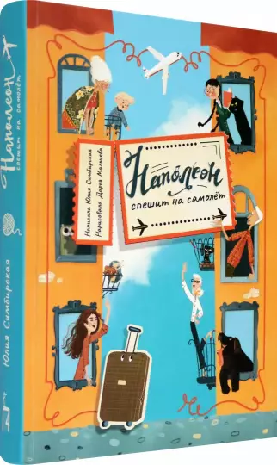
Юлия Симбирская. Наполеон спешит на помощь (Пять четвертей, 2023).
Чемодан по имени Наполеон живёт в тесной кладовке, заботливо укутанный в старую шубу. Его хозяин так и не собрался в путешествие, и чемодану угрожает незавидная участь стать хранилищем для старых пододеяльников и пижам. Но совсем не для этого рождены вместительные чемоданы на колёсиках, и не об этом они мечтают! И вот однажды Наполеон отваживается убежать из дома. Он направляется в аэропорт, а по пути встречает множество новых друзей и даже становится участником детективной истории.
Юлия Симбирская - поэт и прозаик, лауреат премий им. К. И. Чуковского и В. П. Крапивина. Печаталась в журналах "Кукумбер", "Мурзилка", "Чиж и Ёж". Её сказочная повесть "Наполеон спешит на самолёт" - забавная и трогательная история о том, как важно следовать за своей мечтой.
https://www.labirint.ru/books/819016/

Slide 26
Марина Тараненко. Дрессировщик новостей (Нигма, 2023).
Представьте, что вы живёте на острове, отделённом от остального мира. Там есть свои социальные сети и гаджеты, созданные благодаря науке и магии. Свежие новости островитяне буквально вылавливают из океана в виде фиолетовых яиц. Из них вылупляются зверьки, которых отдают на воспитание юным дрессировщикам.
Каждый мечтает получить заветное яйцо. Но как быть, если тебе не повезло с питомцем, да к тому же кто-то хочет сорвать соревнования дрессировщиков? Выход один: начать собственное расследование и узнать правду!
Для детей младшего школьного возраста.
https://www.labirint.ru/books/940694/

Slide 27
Светлана Лаврова. Год дракона Потапова (Редакция Вилли Винки, 2023).
Драконы - замечательные существа. Они спасают попавших в беду, они готовы на всё ради друзей, они любят праздники и приключения. Поэтому в Городе Драконов всё время происходит что-то интересное. То из новогодней ёлки пальма вырастет с абрикосами и бутербродами, то принцесса на голову свалится, то шаровая молния хулиганит, и её приходится ловить сачком. Но самые интересные приключения начались, когда самого младшего дракона Стасика похитили неведомые злодеи! И дракон Потапов отправился его искать и спасать. Но впереди у дракона Потапова еще много подвигов.
Очередная книга про дракона Потапова, который живёт на Урале, но на самом деле как будто рядом с нами.
В оформлении книги использованы иллюстрации автора.
https://knigid.ru/45725-svetlana-lavrova-god-drakona-potapova.html

Slide 28
Кайла Миллер. Шоу Олив (МИФ, 2023).
Графический роман для подростков о дружбе и вере в себя от автора бестселлеров New York Times Кайлы Миллер.
У Олив полно школьных приятелей, но нет лучших друзей, поэтому она часто чувствует себя лишней. И когда в школе объявляют шоу талантов, ей хочется вместе со всеми репетировать и придумывать номер, а никто не зовет ее к себе! Да и к тому же она и сама не знает, какой у нее талант…
Но когда тетя показывает ей записи старых комедийных шоу, Олив вдруг загорается идеей: она хочет вести школьное шоу и объявлять выступления! Теперь каждый хочет обсудить с ней свой номер, и оказывается, что быть самой собой - это совсем не значит быть одной!
Для среднего школьного возраста.
https://www.labirint.ru/books/930302/

Slide 29
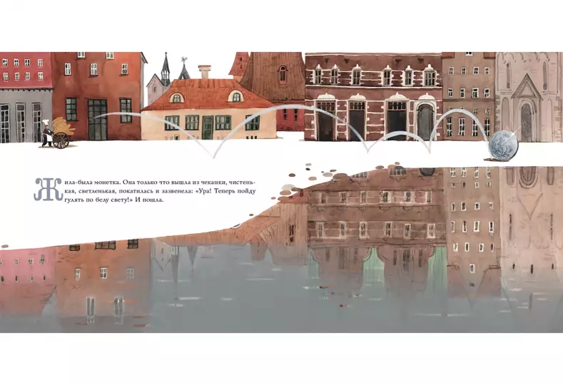
Г. Х. Андерсен. Серебряная монетка (Нигма, 2023).
https://lukoshko.net/story/serebryanaya-monetka.htm

Slide 30
Книги для подростков
Новинки и переиздания

Slide 31
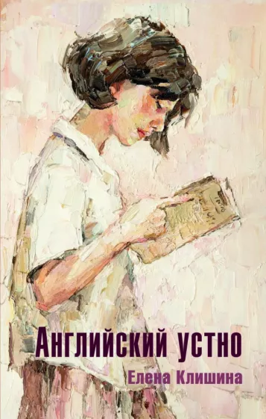
Елена Клишина. Английский устно (Черная речка, 2023).
Взрослые считают, что думать нужно только об экзаменах, ведь от них зависит вся твоя дальнейшая жизнь. Но как быть, если помимо подготовки к ЕГЭ накрывает влюбленность, предают самые близкие, а родители разводятся? Что, если ты борешься с болезнью, становишься мамой младшему брату и нечаянно совершаешь глупости, которые все только усложняют?
Героини рассказов сталкиваются с проблемами, которые отодвигают страх перед экзаменом на второй план. Это лишь один из этапов взросления, ведь даже самые высокие баллы не гарантируют счастья, а жизнь не перестанет ежедневно преподносить сюрпризы, к которым не всегда можно подготовиться заранее.
Содержание:
Виолетик и Сергей Радонежский
Сато Аихара
Английский устно
Энн и шоколадная фабрика
https://www.labirint.ru/books/942999/

Slide 32
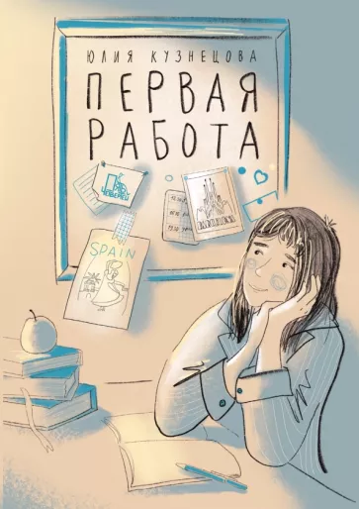
Юлия Кузнецова. Первая работа (Пять четвертей, 2023).
Маша обычная пятнадцатилетняя девчонка: она ходит в школу, помогает родителям, порой витает в облаках и не всегда ладит с одноклассниками. От сверстников ее отличает лишь одно: большая мечта. Но разве можно грезить о летних языковых курсах, да еще и в любимой Испании, когда ты из самой простой семьи и всего лишь подросток, от которого ничего не зависит?
И хоть слова "взрослая жизнь" вызывают страх, наступает время сворачивать горы. Выходит, что предложение родителей позаниматься с малышкой Даной испанским и накопить на свою поездку не такое уж и пугающее: это и новая дружба, и классный опыт, и увлекательное приключение. Когда билеты в Барселону уже почти в кармане, всё почему-то идет наперекосяк: на разных чашах весов оказываются благополучие семьи и та самая мечта. Но, кажется, Маша не только учила, но и училась: теперь она умеет слушать свое сердце и поступать, как оно велит.
https://www.livelib.ru/book/1001613017-pervaya-rabota-kniga-1-yuliya-kuznetsova

